Slide 1
4.1 一元线性回归
一、回归分析的基本思想
二、一元线性回归的数学模型

Slide 2
1.变量间关系
1）函数关系
是一一对应的确定关系
设有两个变量 x 和 y ，变量 y 随变量 x 一起变化，并完全依赖于 x ，当变量 x 取某个数值时， y 依确定的关系取相应的值，则称 y 是 x 的函数，记为 y = f (x)，其中 x 称为自变量，y 称为因变量
各观测点落在一条确定的曲线上

Slide 3
函数关系的例子
  某种商品的销售额y与销售量x之间的关系可表示为 y = px (p 为单价)
  圆的面积S与半径之间的关系可表示为S=πR²
  企业的原材料消耗额y与产量x₁ 、单位产量消耗x₂ 、原材料价格x₃之间的关系可表示为
  y = x₁ x₂ x₃

Slide 4
2）相关关系
变量间关系不能用函数关系精确表达
一个变量的取值不能由另一个变量唯一确定
当变量 x 取某个值时，变量 y 的取值可能有多个
y









x

Slide 5
相关关系的例子
  父亲身高y与子女身高x之间的关系
  收入水平y与受教育程度x之间的关系
  粮食亩产量y与施肥量x₁ 、降雨量x₂ 、温度x₃之间的关系
  商品的消费量y与居民收入x之间的关系
  商品销售额y与广告费支出x之间的关系

Slide 6

一、回归分析的基本思想
确定性关系
变量之间的关系
相关关系
确定性关系
身高和体重
相关关系
相关关系的特征是:变量之间的关系很难用一
种精确的方法表示出来.

Slide 7

确定性关系和相关关系的联系
由于存在测量误差等原因,确定性关系在实际
问题中往往通过相关关系表示出来;另一方面,当对
事物内部规律了解得更加深刻时,相关关系也有可
能转化为确定性关系.
回归分析——处理变量之间的相关关系的一
种数学方法,是最常用的数理统计方法.
回
归
分
析
一元线性回归分析
线 性回归分析
多元线性回归分析
非线性回归分析

Slide 8


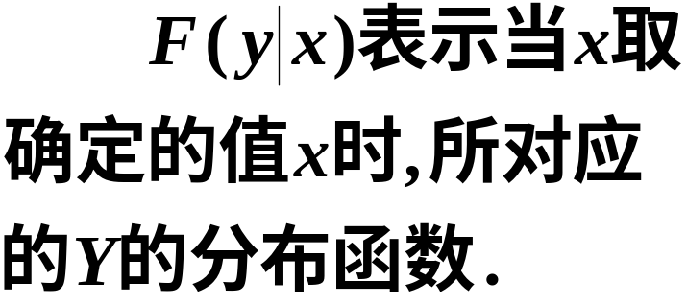







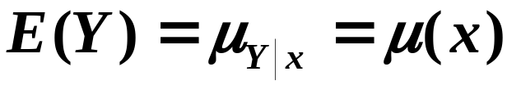

二、一元线性回归的数学模型
问题分析

Slide 9
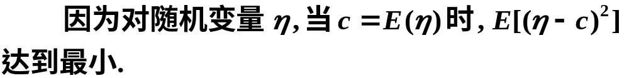
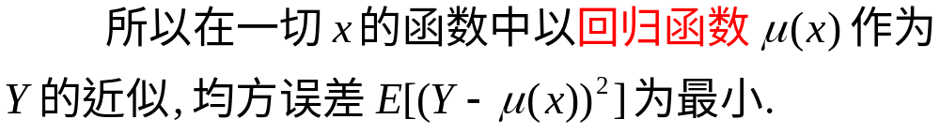
回归分析的任务——根据试验数据估计回归
函数;讨论回归函数中参数的点估计、区间估计;
对回归函数中的参数或者回归函数本身进行假设
检验;利用回归函数进行预测与控制等等.

Slide 10
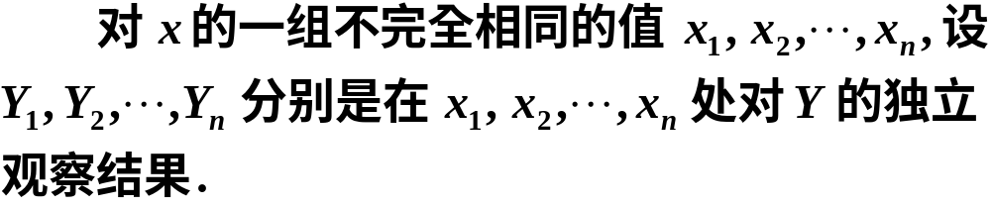
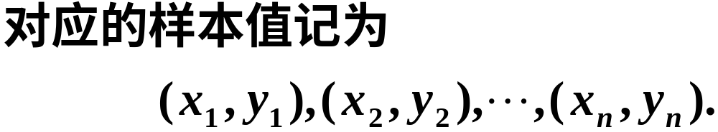
问题的一般提法

Slide 11

求解步骤
1.推测回归函数的形式
方法一 根据专业知识或者经验公式确定;
方法二 作散点图观察.
例1 为研究某一化学反应过程中,温度 对产
品得率Y ( % )的影响, 测得数据如下 .
温度x(ºC)
100
110
120
130
140
150
160
170
180
190
得率Y(%)
45
51
54
61
66
70
74
78
85
89
用MATLAB画出散点图

Slide 12
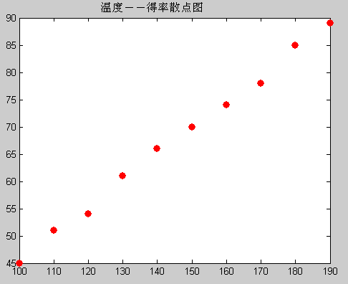
x=100:10:190;y=[45,51,54,61,66,70,74,78,85,89];
plot(x,y,'.r')

Slide 13
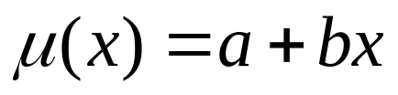
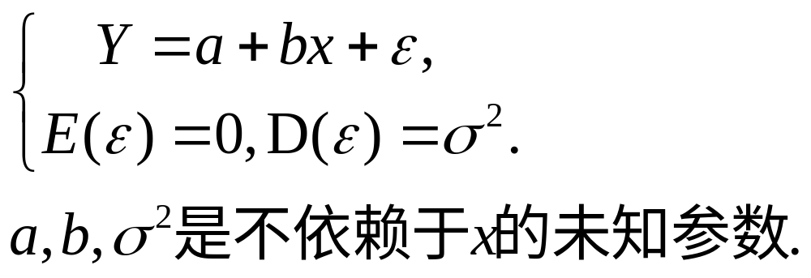


2.建立回归模型
一元线性回归问题
x为一般变量（预报变量），Y为随机变量，称为响应变量。

Slide 14
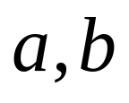
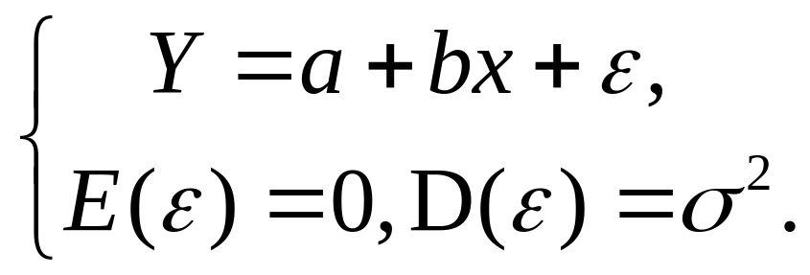
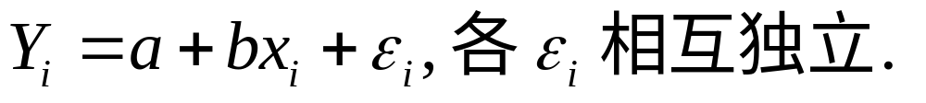
3.未知参数 的最小二乘估计

Slide 15
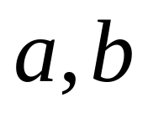
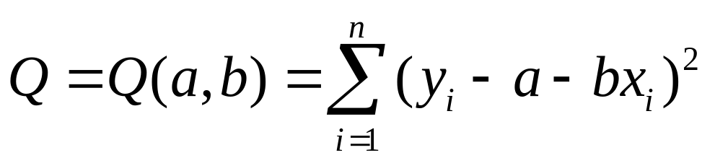

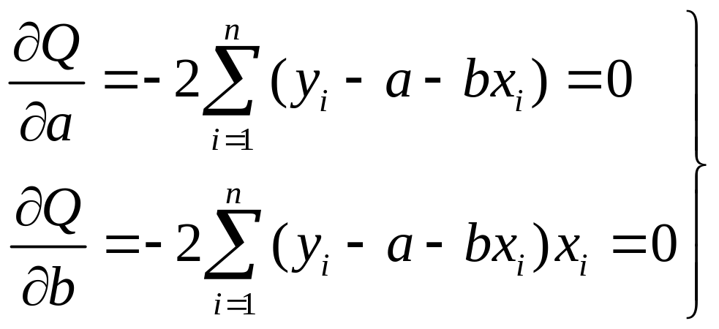
找 ，使得

Slide 16
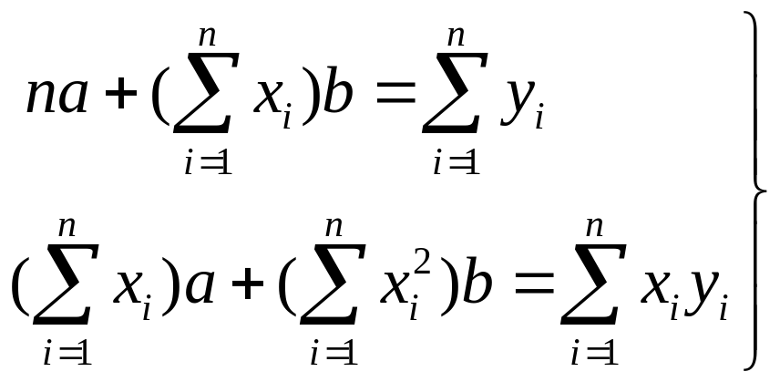
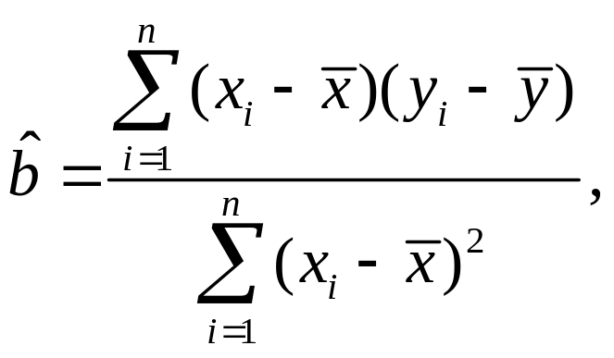
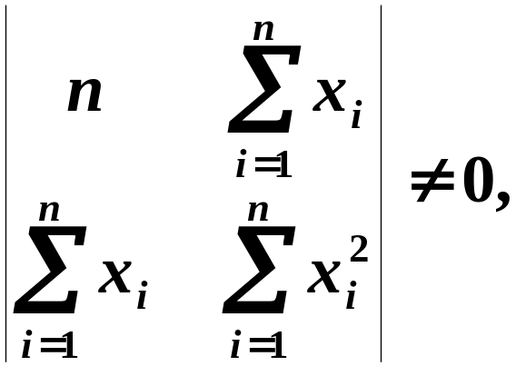
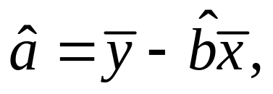
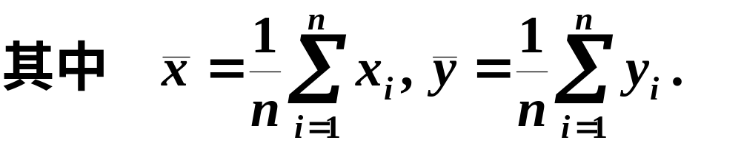
正规方程组

Slide 17

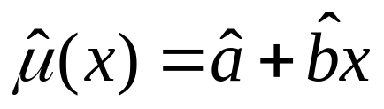

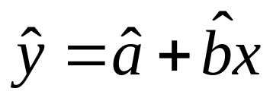

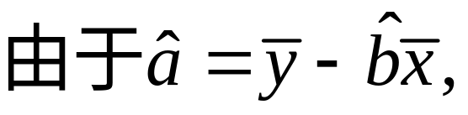
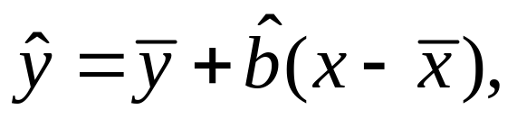
理论回归函数
经验回归直线

Slide 18
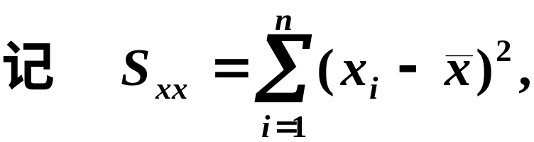
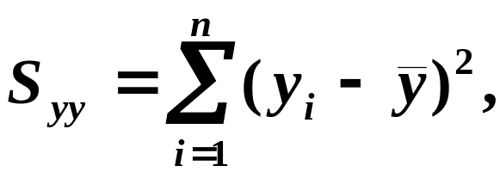
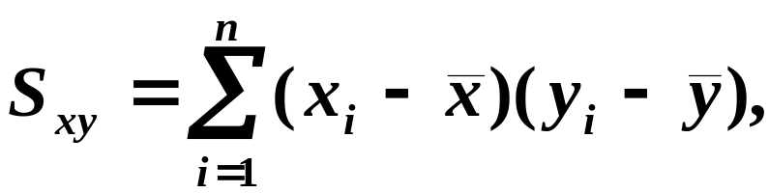
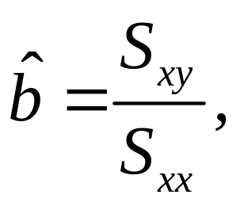

Slide 19

最小二乘估计的图示
y
(x_{n} , y_{n})



(x₂ , y₂)

｝




(x_{i} , y_{i})

(x₁ , y₁)
x

Slide 20
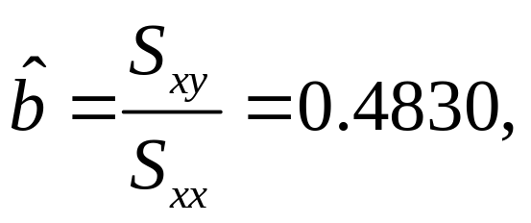
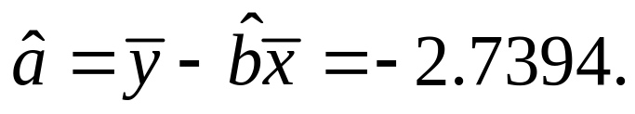
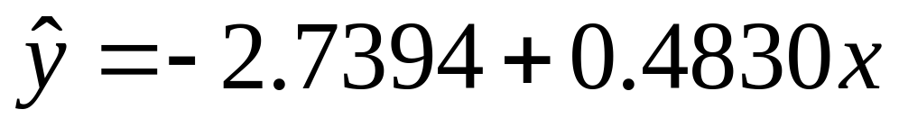
例2 例1中的随机变量 Y 符合一元线性回归模型所
述的条件, 求 Y 关于 x 的线性回归方程 .
温度x(ºC)
100
110
120
130
140
150
160
170
180
190
得率Y(%)
45
51
54
61
66
70
74
78
85
89
带入上述数据得
故经验回归方程为

Slide 21
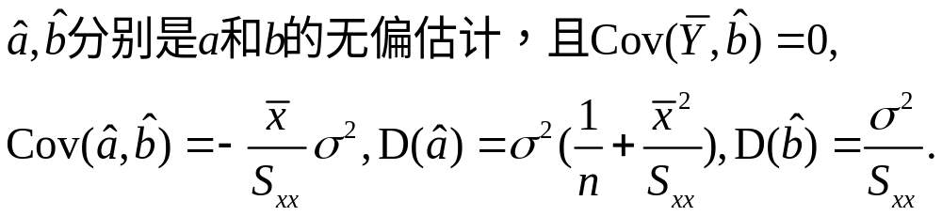
最小二乘估计的性质
定理：
注：此处Y分布未知！！

Slide 22

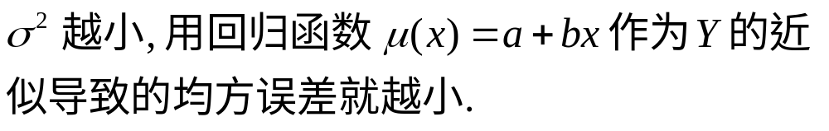
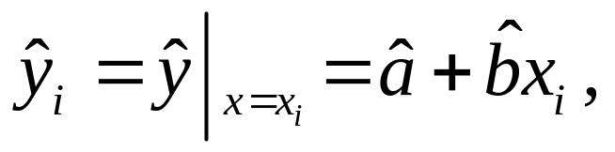


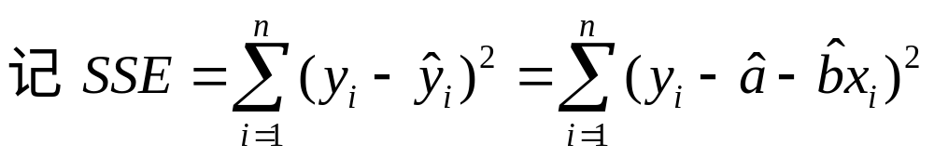
残差平方和

Slide 23
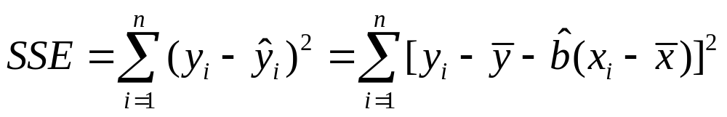
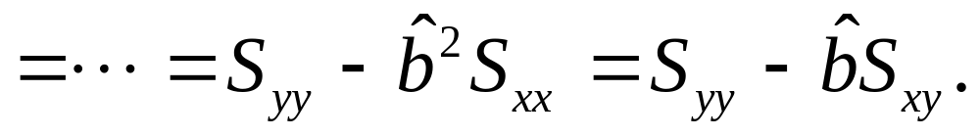

Slide 24
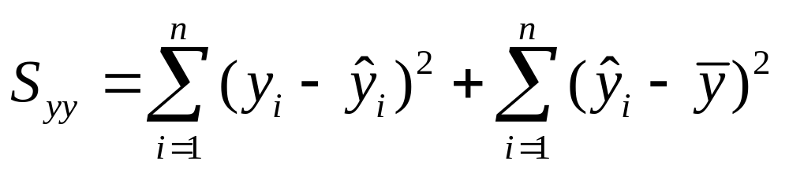
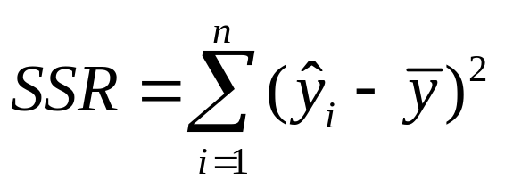
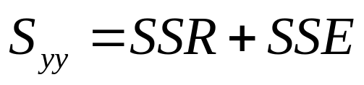
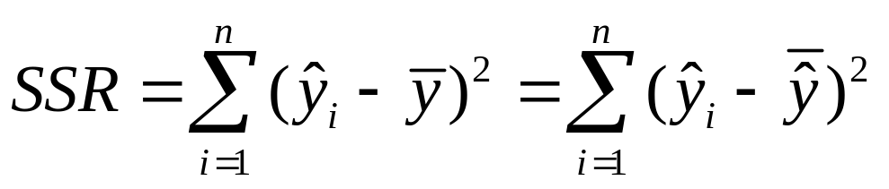
平方和分解式
记
回归平方和
则
又
故回归平方和能反映经验回归值的分散程度

Slide 25
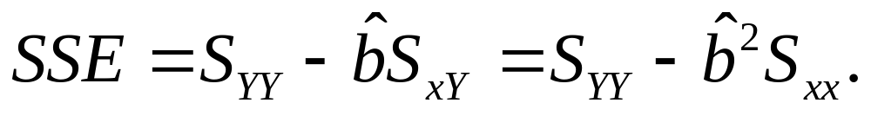
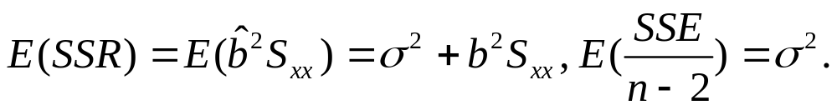
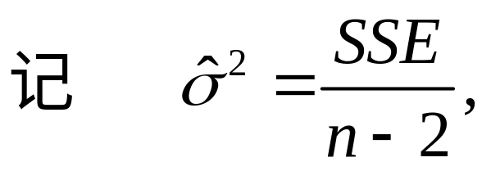
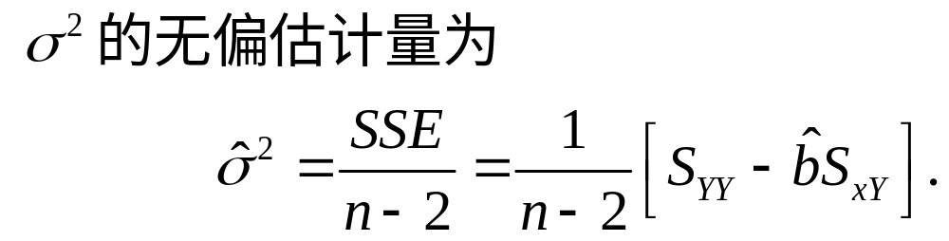

Slide 26
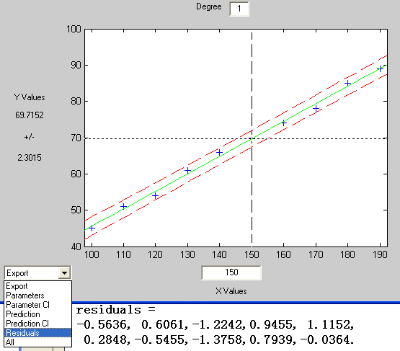
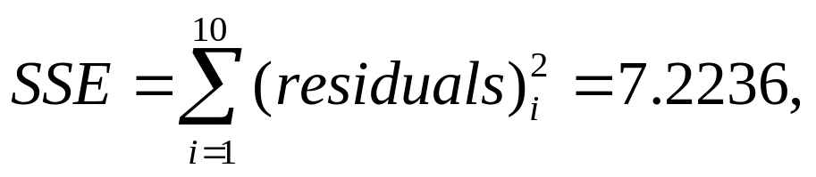
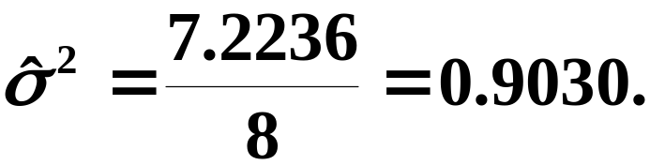
例3 求例2中方差的无偏估计.

Slide 27
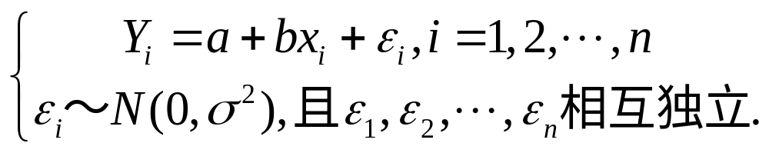
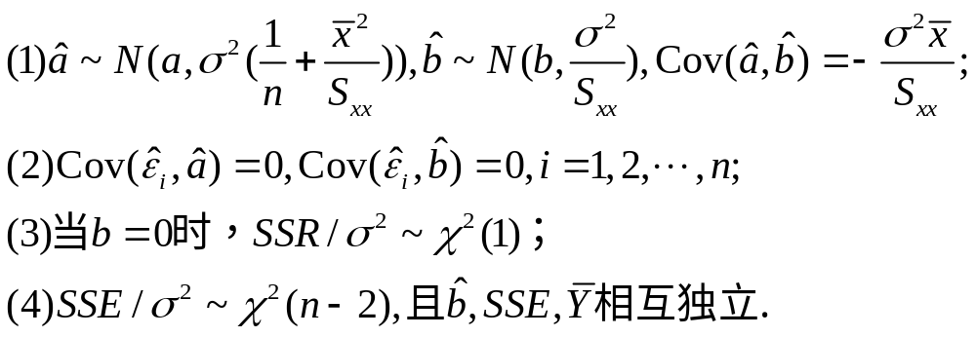

5.显著性检验
考虑正态线性模型
定理：
这里，

Slide 28



对同一批试验数据 ， 固定，若 所占比率越大，说明随机误差所占比率越小，即回归效果越显著。

Slide 29







相关系数及其几何意义
称r为样本相关系数，则
相关系数 绝对值越大，说明回归效果越显著，故可检验假设 拒绝域形式为

Slide 30




若令
则
由前面定理知，当原假设成立时
故临界值

Slide 31









设

Slide 32


还可用F检验：
故检验的拒绝域为

Slide 33




回归效果不显著的原因分析:

Slide 34



例4 检验例 2 中的回归效果是否显著,取显著性水平为 0.05 .
解 已知

Slide 35





6.系数 的置信区间
问题：怎样求 和 的置信区间？

Slide 36







7.回归函数值的点估计和置信区间

Slide 37




Slide 38






8. Y 的观察值的点预测和预测区间

Slide 39



例5 (续例2)
解 (1)已知

Slide 40







计算

